Slide 1
Externalitäten
Als eine Externalität / externen Effekt bezeichnet man die Auswirkungen ökonomischen Handels auf die Wohlfahrt unbeteiligter Dritter – ohne dass der Verursacher dafür bezahlt oder einen Ausgleich erhält.
→ Die Bedingungen für den 1. Hauptsatz der Wohlfahrtstheorie sind ver- letzt und die Marktlösung führt nicht zu einer pareto-effizienten Allokation
Externalitäten können die Wohlfahrt Dritter begünstigen
→ positiver externer Effekt
oder schädigen
→ negativer externer Effekt

Slide 2
Negative Externalität | Positive Externalität
Verschmutzung Fossile Brennstoffe Autoverkehr Zigarettenrauch Lärm Relative Armut | Impfungen Erfindungen Restaurierung historischer Gebäude Bildung Haltung von Bienenstöcken

Slide 3
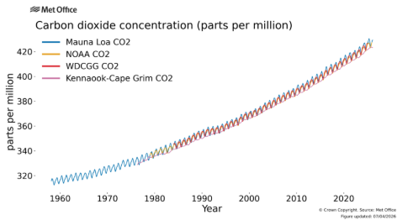
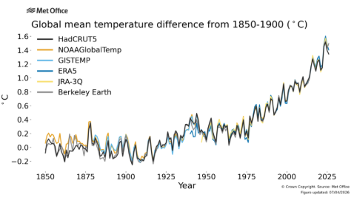
Temperaturanstieg
Quelle: Met Office Hadley Centre

Slide 4
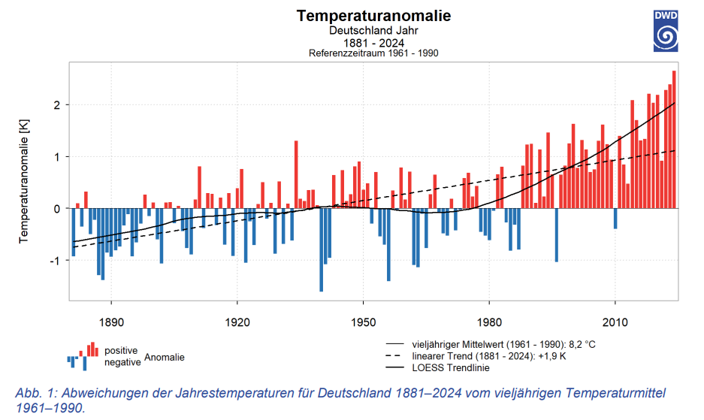
Temperaturanstieg
Quelle: DWD

Slide 5
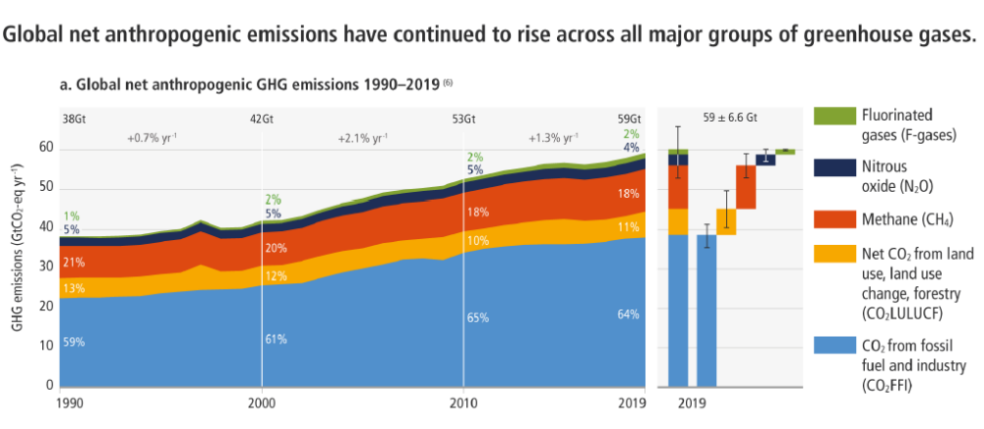
Treibhausgasemissionen
Quelle: IPCC

Slide 6
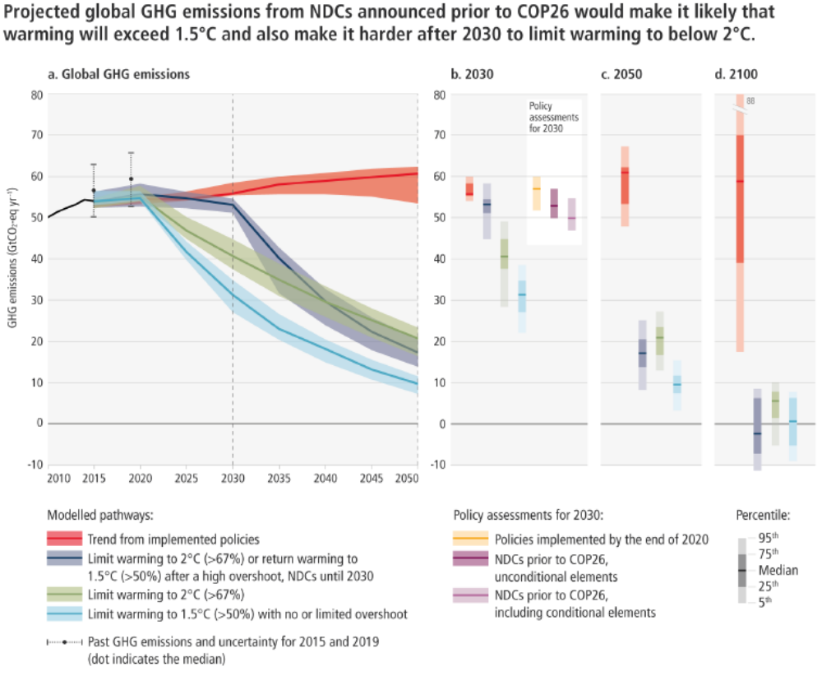
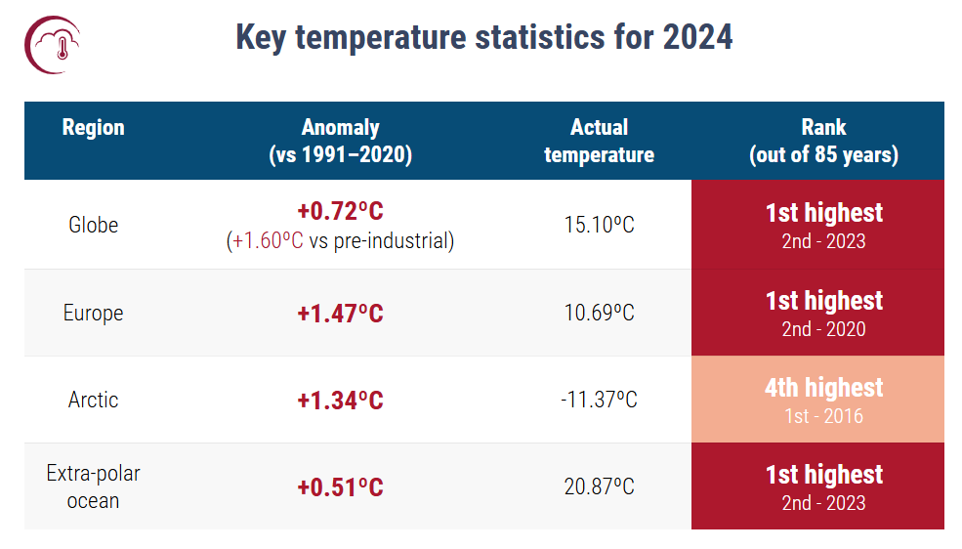
Quelle: IPCC (2019)
Anpassungpfade 1,5-Grad-Ziel
Quelle: Copernicus (2025)

Slide 7
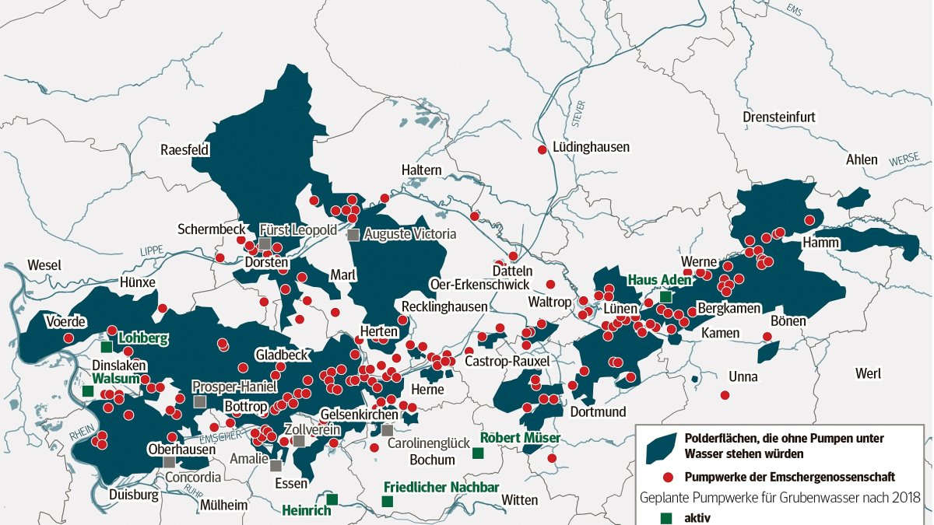
Ewigkeitsaufgabe – Grubenwasser
Quelle: Met Office Hadley Centre
Quelle: WAZ (2016)

Slide 8
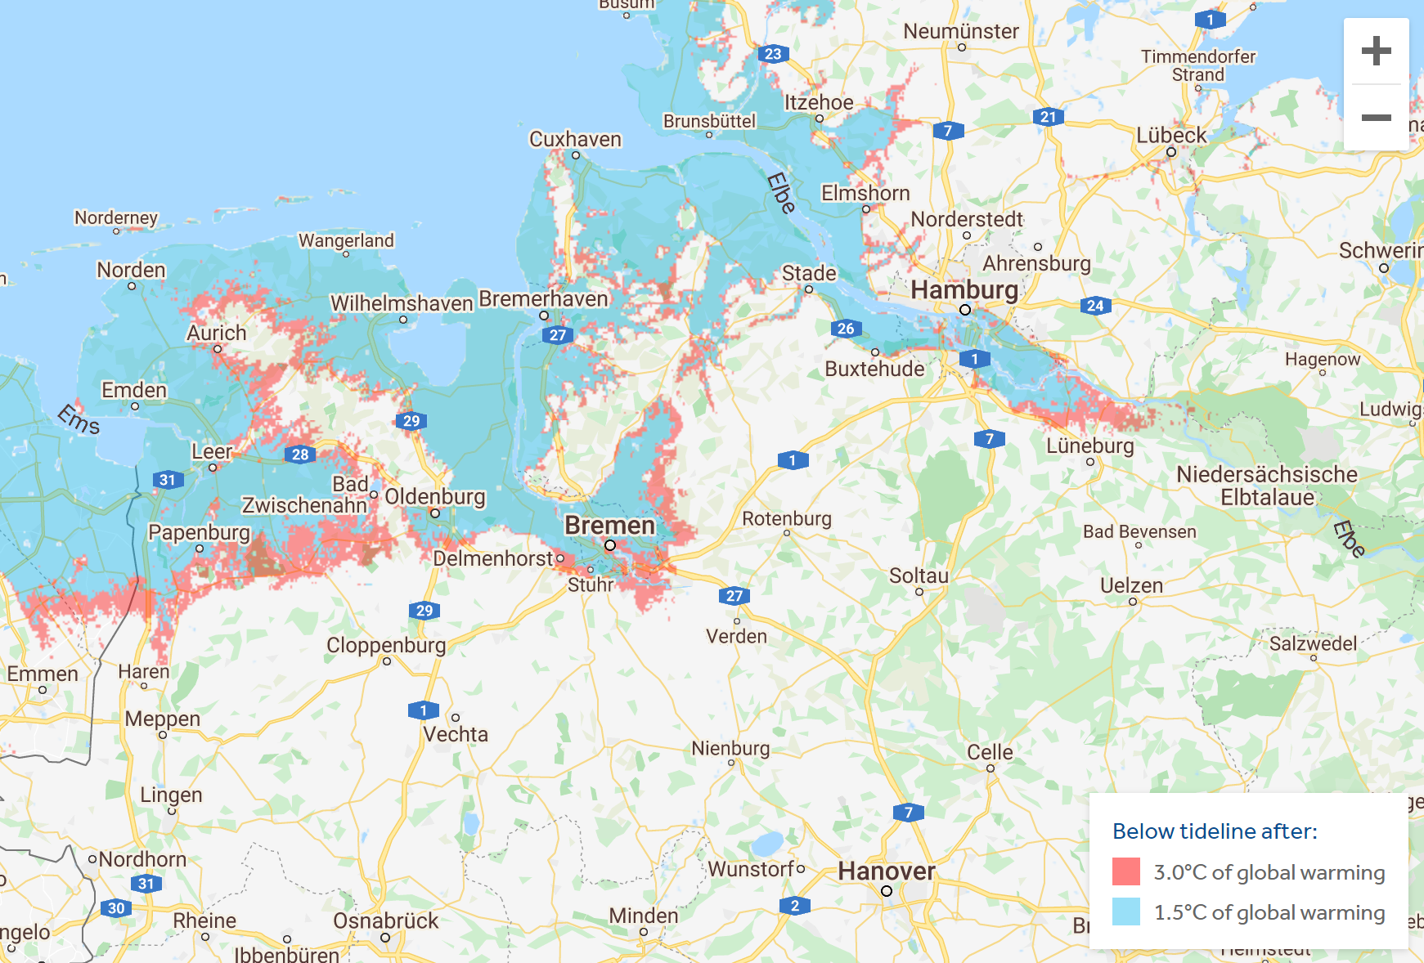
Temperaturanstieg
Quelle: https://coastal.climatecentral.org/

Slide 9

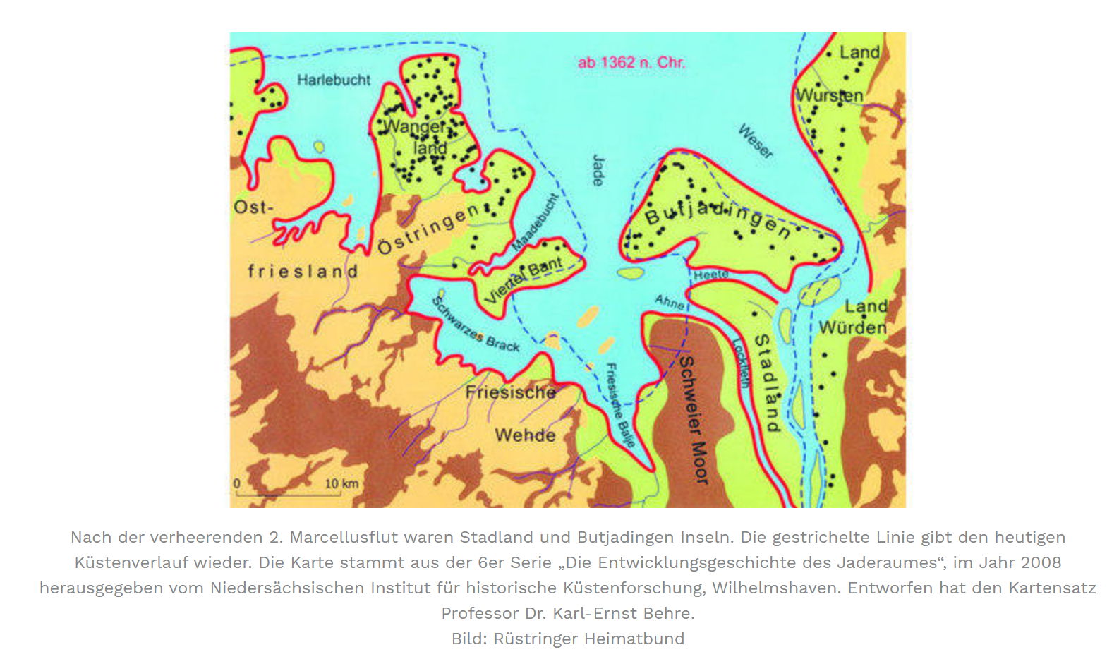
Dt. Nordseeküste im Laufe der Zeit
Weihnachtsflut 1717
Marcellusflut 1362
Quelle: DVW
Quelle: NWZ

Slide 10
Negative Externalität
Im Allgemeinen entspricht die Angebotsfunktion aus der Gewinnmaximierung der Grenzkostenkurve.
Im Fall einer negativen Externalität widerspiegelt die Grenzkostenkurve aber nicht die gesamten (gesellschaftlichen ) Kosten bei der Produktion, so berücksichtigt beispielsweise eine Fabrik am Oberlauf eines Flusses nicht die Verschmutzung am Unterlauf.
→ die sozialen Grenzkosten liegen oberhalb der (privaten) Grenzkosten

Slide 11
Negative Externalität
Preis
A^{S}
A
p*
Privates Marktgleichgewicht
N
x*
Menge

Slide 12
Positive Externalität
Ebenso wie bei der negativen Externalität entspricht auch bei der positiven Externalität die Angebotsfunktion aus der Gewinnmaximierung der Grenzkostenkurve.
Im Fall einer positiven Externalität berücksichtigt die Grenzkostenkurve aber nicht den positiven Nebeneffekt bei der Produktion. Beispielsweise kalkuliert ein Imker nur seine Produktionskosten für den Honig und lässt den Aspekt, der Bestäubung der umliegenden landwirtschaftlichen Nutzflächen außer acht.
→ die sozialen Grenzkosten liegen unterhalb der (privaten) Grenzkosten

Slide 13
Positive Externalität
Preis
Privates Marktgleichgewicht
A
A^{S}
p*
N
Nachfrage
x*
Menge

Slide 14
Externalität Beispiel
Nachfrage nach Aluminium:
p=20-x
Angebot von Aluminium:
p=2+x
Bei der Produktion entstehen Eimissionen und damit Gesundheitsschäden, die proportional zur Stahlmenge sind:
S=4x
Damit entsteht ein Grenzschaden pro abgesetzter Einheit Aluminium
von 3 Geldeinheiten.
Bestimmen Sie das private Marktgleichgewicht und das
soziale Marktgleichgewicht.

Slide 15
Preis
Aluminiummarkt
Menge

Slide 16
Externe Effekte und Eigentumsrechte
Existieren an einem knappen Gut keine handelbaren Eigentumsrecht entstehen externe Effekte
(vgl. nicht Ausschließbarkeit)
Beispiele
Recht auf rauchfreie Luft vs. Recht zu rauchen
Recht auf sauberes Wasser vs. Recht zur Einleitung von Abwasser
Recht auf stabiles Klima vs. Recht der Emission von CO₂
Das Coase-Theorem
Wenn Eigentumsrechte eindeutig definiert sind und wenn keine
Transaktionskosten vorliegen, dann führen privatwirtschaftliche
Vereinbarungen zu einer effizienten Allokation.

Slide 17
Coase Theorem
Grenzkosten
Grenzschaden
Grenzkosten des Emittenten der
Schadstoffverminderung
Grenzschaden des Beeinträchtigten durch die
Schadstofferzeugung
A
Entschädigungszahlung
z*
z_{m}
Emissionsmenge z
Gibt es keine einschränkende Gesetzgebung, liegen die Eigentumsrechte quasi beim Emittenten und dieser wird die gewinnmaximalen Emissionen z_{m} tätigen (Grenzkosten = 0).
Der Geschädigte kann aber eine Kompensation anbieten für die Reduktion der Emissionen auf z*, denn auf diesem Niveau ist seine Zahlungsbereitschaft für das Unterlassen des Schadens gerade so groß, wie die Grenzkosten der Schadenminderung des Emittenten
Liegen die Zahlungen in Höhe der Fläche (A-z*- z_{m}), wird der Verursacher dies annehmen und es wird ein pareto-effizienter Zustand erreicht. Da die Rechte beim Emittenten liegen

Slide 18
Internalisierung von Externalitäten
Schaffung von Anreizen, damit Menschen die externen Effekte bei ihren Handlungen berücksichtigen.
→ Besteuerung der Produzenten
→ Erhöhung der Produktionskosten
→ Zuweisung von Eigentumsrechten
→ Vergabe von Lizenzen
so dass Marktprozesse wieder zu einem sozial optimalen Resultat führen
Verschiebung der Angebotskurve nach oben
Internalisierung gemäß dem Coase-Theorem

Slide 19
Internalisierung von Externalitäten
Mitunter sind markbasierte Lösungen nicht möglich zur Lösung des Problems der Externalitäten:
→ direkte Regulierungen seitens des Staates
z.B.
    Impfzwang
    Festlegung von Emissionsniveaus
    Vorschriften für die Anwendung von Technologien
      Katalysator
      Feuermelder

Slide 20
Wahlentscheidungen
Häufig muss eine Gesellschaft eine Entscheidung über mehrere Alternativen treffen, die letztlich für alle gilt.
  Es stellt sich die Frage, welche Entscheidung von der Mehrheit gewählt wird?
Weitere Beispiele:
  Allgemeine politische Sachfragen
    Wahl eines Kandidaten
    Austritt aus der EU
  Entscheidung über die Bereitstellung eines öffentlichen Gutes
    Bau und Finanzierung eines Vereinsheimes
    Finanzierung der Kinderbetreuung

Slide 21
Condorcet (1743 – 1794) Sieger – Paradoxon
Paarweise Abstimmung:
  Zwei Alternativen werden gegeneinander zur Abstimmung gestellt.
Mehrheitsentscheidung:
  Die Alternative mit der Mehrheit der Stimmen, gewinnt die Abstimmung
Agenda-Setting:
  Die Alternative, die eine paarweise Abstimmung gegen eine andere Alternative verloren hat, wird aus der Abstimmung entfernt
    Der Sieger tritt gegen eine weitere Alternative an.
      Dieser Prozess wird fortgesetzt, bis nur noch eine Alternative übrig bleibt.
Es stellt sich die Frage, ob diese Art der Abstimmung unabhängig von der Reihenfolge zu einem eindeutigen Ergebnis führt

Slide 22
Condorcet-Sieger
Definition:
Eine Alternative, die jede andere mögliche Alternative in einer paarweisen Abstimmung besiegt, heißt Condorcet-Sieger.
In diesem Fall ist die aufgrund der Definition auch der Sieger jeder Abstimmungsreihenfolge der Condorcet-Sieger

Slide 23
Beispiel
3 Wähler (W1, W2, W3)
Gesamtbudget von 90 Euro
Entscheidung über die Verteilung des Budgets zum privaten Konsum
Betrachtung von 3 Alternativen der Aufteilung (A,B,C)

Slide 24
Zyklische Mehrheiten
 | A | B | C
W1 | 30 | 10 | 20
W2 | 30 | 40 | 20
W3 | 30 | 40 | 50
Bestimmen Sie das Ergebnis bei allen möglichen paarweisen Abstimmungsreihenfolgen

Slide 25
Condorcet-Paradoxon
In dem Beispiel tritt also ein grundsätzliches Problem für das Ergebnis der Abstimmung auf:
Die Abstimmungen verlaufen zyklisch
  Es gibt keinen Condorcet-Sieger
    Je nach Agenda wird jede Mehrheitsentscheidung durch eine andere Mehrheitsentscheidung ersetzt
      Über die das Agenda-Setting kann das Ergebnis manipuliert werden

Slide 26
Präferenzen
Eindimensionale Politikentscheidung $x$ aus [$\underline{x},\overline{x}$]
Ein Wähler bildet Präferenzen über die möglichen Alternativen von $x$ z.B. Bildungsausgaben, Ausgaben für Kinderbetreuung, Verteidigungshaushalt
$u(x)$: Nutzen des Wählers, abhängig von der Höhe $x$und monoton steigend in $x$
$x^{∗}$: Die meistgeschätzte Alternative des Wähler
$u(x^{∗})≥u(x)$ für alle $x$ aus [$\underline{x},\overline{x}$]

Slide 27



Eingipflige Präferenzen und mehrgipflige Präferenzen
Für W1 ergibt sich folgende Grafik
Für W2 ergibt sich folgende Grafik
Für W3 ergibt sich folgende Grafik
$x^{∗}$ und einziger Gipfel
$$x^{∗}$$
Tal
2. Gipfel
$x^{∗}$ und einziger Gipfel
Mehrgipflig
Eingipflig
Eingipflig

Slide 28
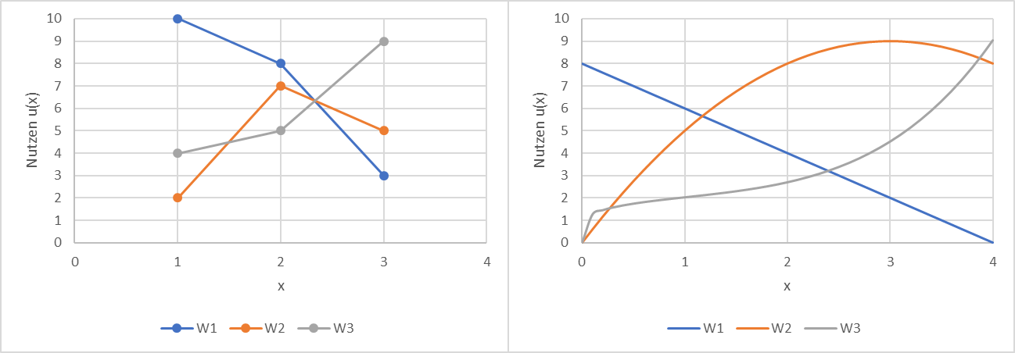
Eingipflige Präferenzen
Diskrete Präferenzen und stetige Präferenzen
Alle drei Wähler haben eingipflige Präferenzen

Slide 29
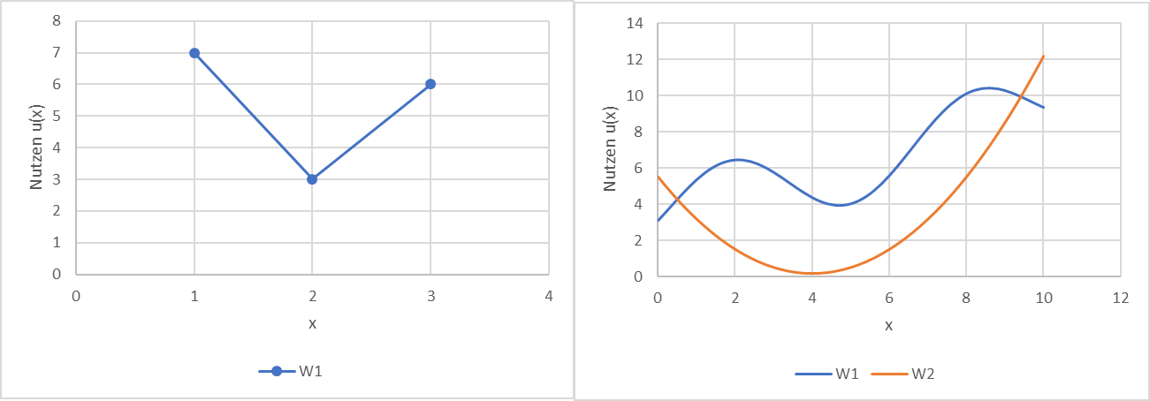
Mehrgipflige Präferenzen
Diskrete Präferenzen und stetige Präferenzen

Slide 30
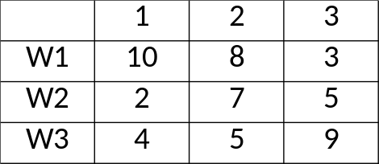
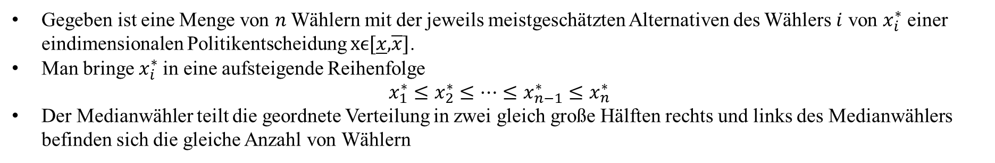


Medianwähler
Gegeben ist eine Menge von $n$ Wählern mit der jeweils meistgeschätzten Alternativen des Wählers $i$ von $x_{i}^{∗}$ einer eindimensionalen Politikentscheidung $\text{x}\text{ϵ[}\underline{x}\text{,}\overline{x}\text{]}$.
Man bringe $x_{i}^{∗}$in eine aufsteigende Reihenfolge
$$x_{1}^{∗}≤x_{2}^{∗}≤…≤x_{n−1}^{∗}≤x_{n}^{∗}$$
Der Medianwähler teilt die geordnete Verteilung in zwei gleich große Hälften rechts und links des Medianwählers befinden sich die gleiche Anzahl von Wählern
Beispiel: 3 Wählergruppen stimmen über die Höhe des Militärhaushaltes ab. Es stehen drei Alternativen A1:=10 Mrd. Euro, A2:=20 Mrd. Euro und A3:= 30 Mrd. Euro zur Abstimmung. In folgender Tabelle sind die Nutzenwerte angegeben, die jeweils die Alternativen den drei Wählergruppen stiften.
Alternativen
siehe diskretes Beispiel für eingipflige Präferenzen
$x^{∗}$(W1)=10 Mrd. Euro denn u(A1)=10, u(A2)=8 und u(A3)=3
$x^{∗}$(W2)=20 denn u(A2)=7, u(A1)=2 und u(A3)=5
Wähler
$x^{∗}$(W3)=30 denn u(A3)=9, u(A1)=4 und u(A2)=5
Die Reihenfolge der besten Alternativen $x_{1}^{∗}≤x_{2}^{∗}≤x_{3}^{∗}$ ergibt sich damit zu 1<2<3

Slide 31
Medianwählertheorem
Haben Wähler über eine Menge von eindimensionalen Alternativen eingipflige Präferenzen, so ist die vom Medianwähler am meisten präferierte Alternative Condorcet-Sieger bei einer paarweisen Abstimmung der Alternativen.
Black, Duncan (1948). "On the Rationale of Group Decision-making". Journal of Political Economy. 56: 23–34.

Slide 32
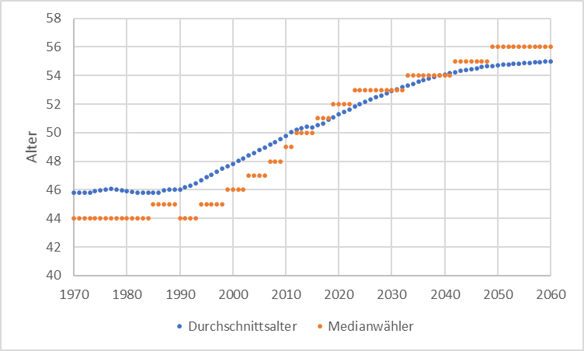
Entwicklung des Alters der Medianwählerin in Deutschland
Quelle: Statistisches Bundesamt

Slide 33
Andere Entscheidungsregeln
2/3-Mehrheit: Für die Zustimmung werden mindestens 2/3 der Stimmen benötigt
  Robust gegenüber Reversionen, da bei Umkehr einer mit 2/3-Mehrheit getroffenen Entscheidung mehr als 50% der vorherigen Befürworter ihre Entscheidung ändern müssen
  Beispiele: Grundgesetzänderung, Feststellung des Verteidigungsfalles, Papstwahl
Stimmengewichte: Jeder Wähler hat ein unterschiedliches Stimmengewicht und dann wird mit einfacher Mehrheit entschieden
  unterschiedlicher Bedeutung (große Länder vs kleine Länder) in einer Abstimmung kann Rechnung getragen werden
  Beispiele: Sitze der Länder im Europäischen Parlament, Rotationssystem der Abstimmungsrechte im EZB-Rat.
  siehe Köster, Bernhard (2011) Decision Rules, Transparency and Central Banks, Dissertation Universität Heidelberg
Borda-Regel: Bei einer Anzahl von k Alternativen vergibt jeder Wähler 1…k Punkte den zur Wahl
stehenden Alternativen. Es gewinnt die Alternative mit den meisten Punkten
  Sehr aufwendig, anfällig für taktische Manipulationen
  Beispiele: Fakultätswahlen an amerikanischen Universitäten (Harvard, UCLA), Sportlerwahlen (MVP-Baseball, Heisman-Throphy)

